Slide 1
Az égés
Komplex természettudomány

Slide 5
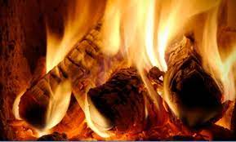
Égés csoportosítása:
Az égés lehet
gyors
Lassú
tökéletes: ekkor az anyag minden oxidálható alkotórésze teljesen oxidálódik,
tökéletlen: ekkor az oxidáló anyag (pl. levegő) nem elegendő a teljes oxidációhoz, így a széntartalmú anyagok széntartalmának egy részéből szén-dioxid helyett korom (vagy más, kevésbé oxidált anyag) keletkezik.

Slide 6
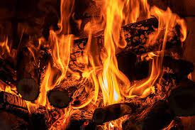
Gyors égés
Gyors égés: Fényjelenség kíséretében, gyorsan lejátszódó, nagy hőfejlődéssel járó reakció. Három alapvető feltétele van a gyors égésnek: az éghető anyag, a gyulladási hőmérséklet és az oxigén jelenléte.

Slide 7
Lassú égés
Az élő szervezet bonyolult anyagok keveréke. A legtöbb élőlény, így az ember is saját anyagainak (az ún. szerves anyagoknak) oxidálásából nyeri energiáját:
szerves anyag + oxigén --------> szén-dioxid + víz (+ egyéb anyagok)
Ez a folyamat rengeteg lépésből áll, s csupán a legvégső állomása a szén-dioxid és víz.

